Slide 1
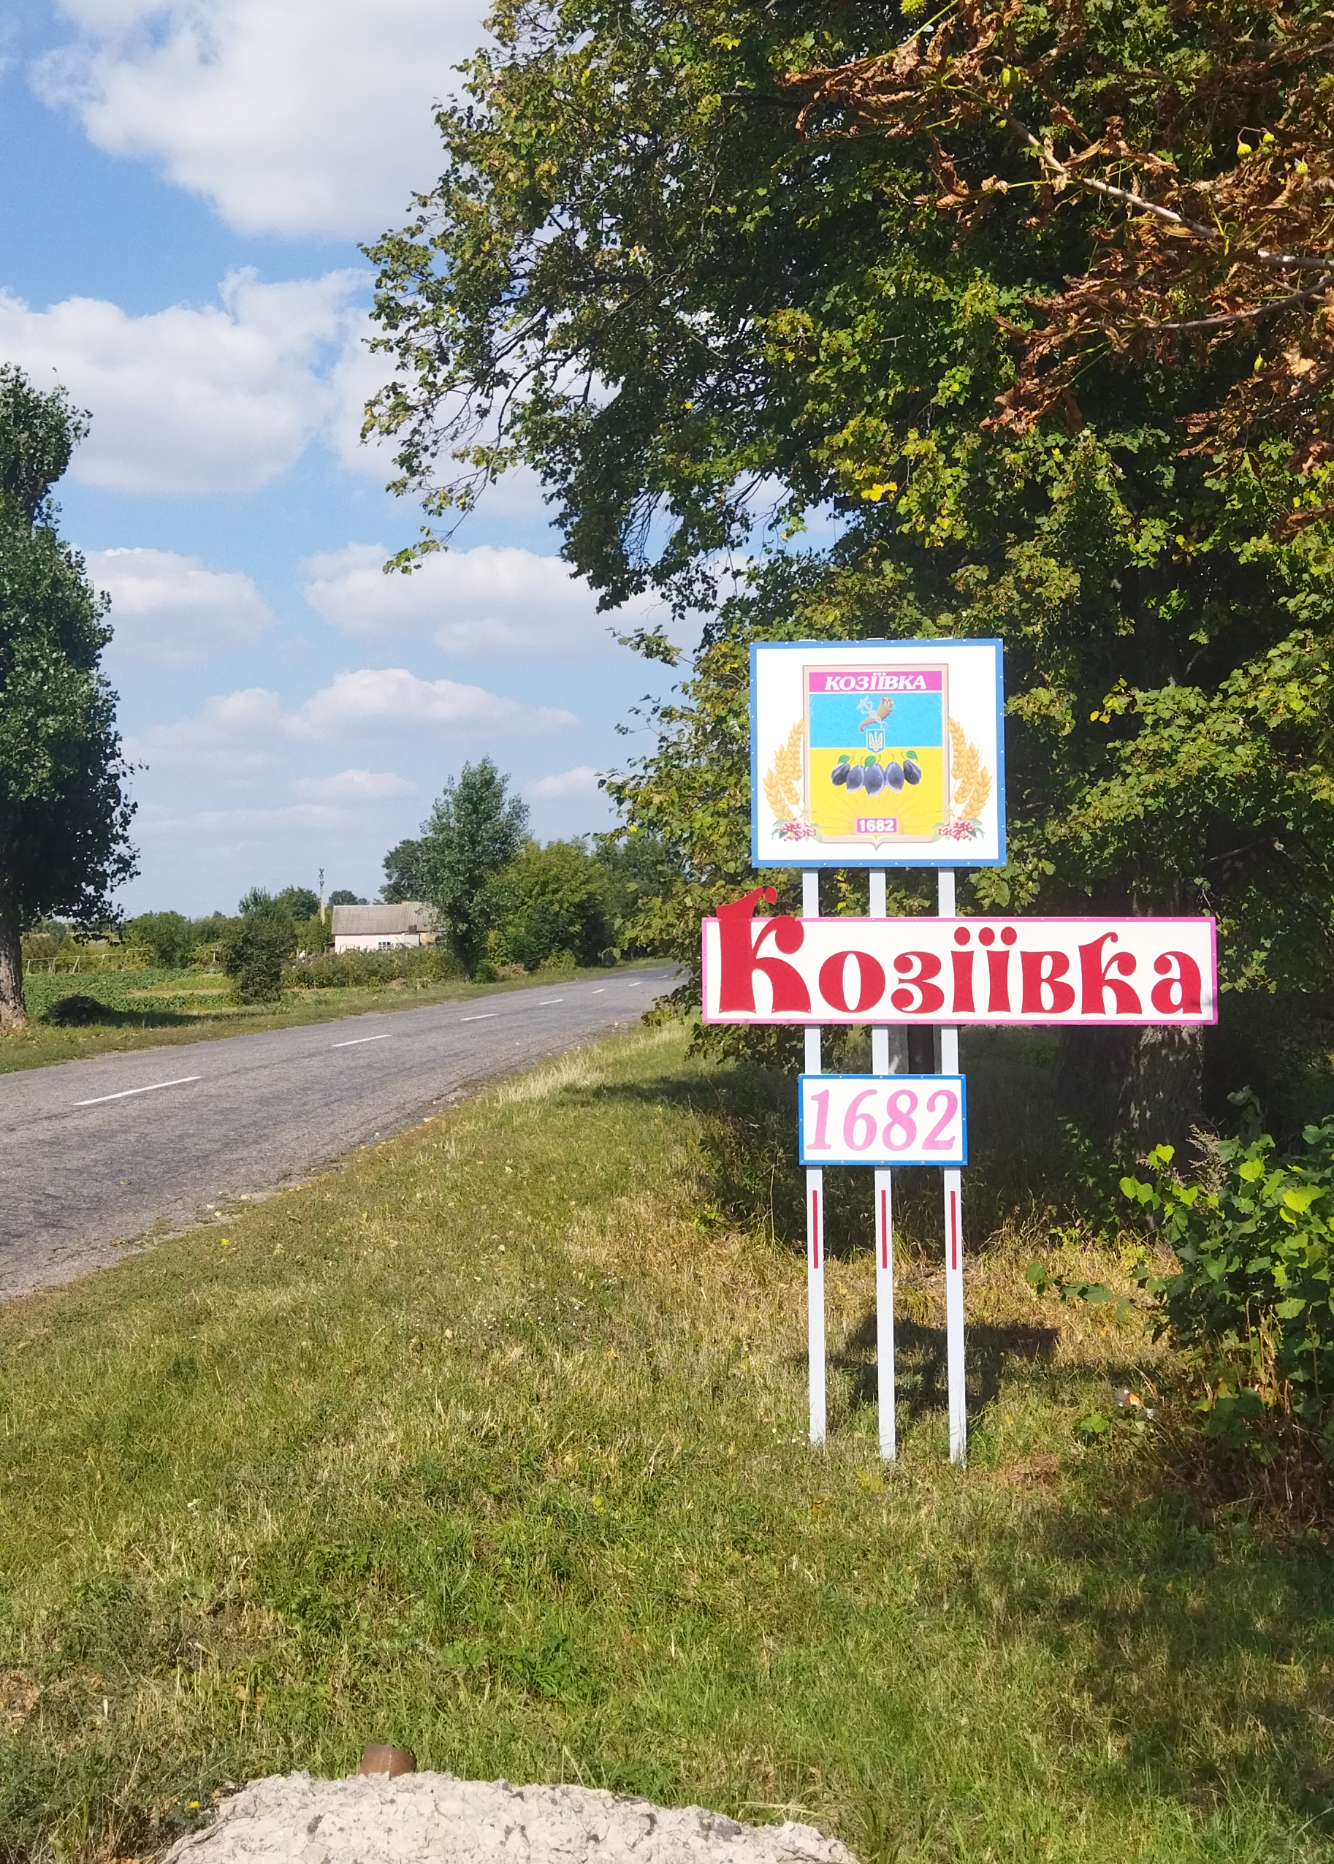
Мій рідний край: с. Козіївка
Виконав:
студент групи А-13-21
Зосімов Марк

Slide 2
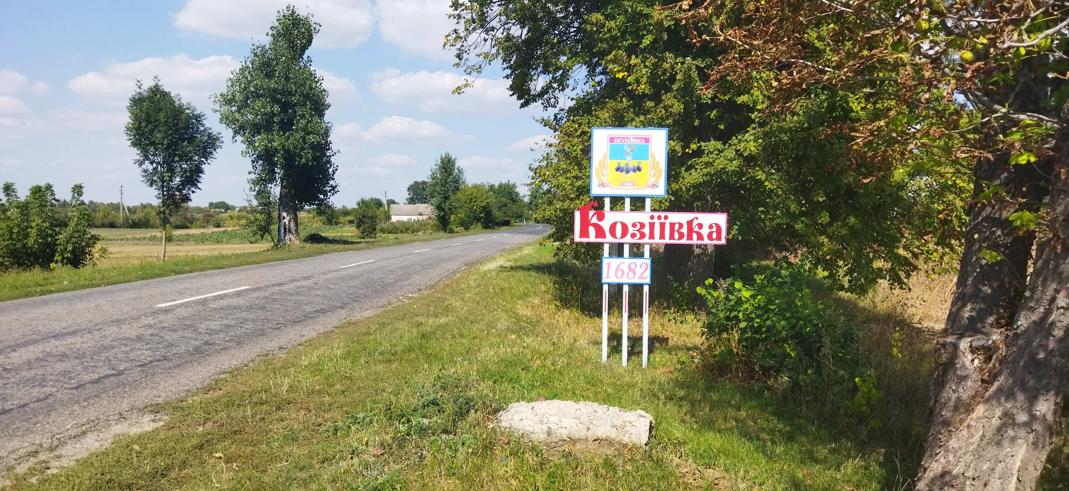
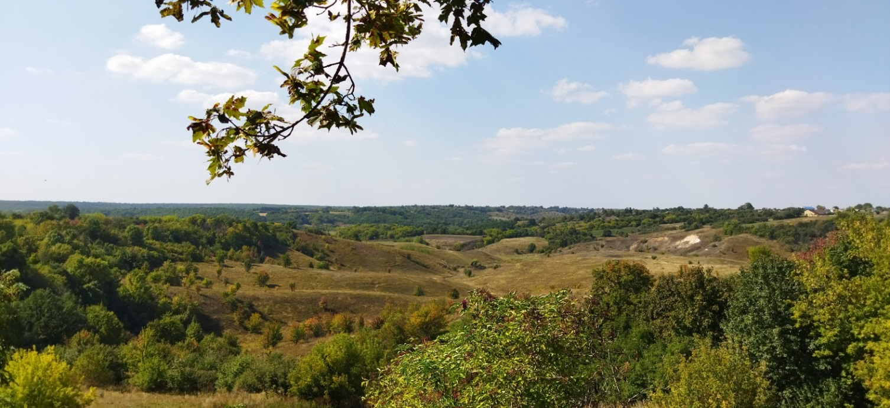
Село було засноване 1682 року. На сьогодні тут мешкає 2338 осіб. На момент заснування села проживало 50 українців, із них, приблизно, 30 козаків. Походження назви: 1) Назва села пішла від слів «козі яри», тобто люди, які живуть в козлячих ярах. Адже в 2 половині 17 століття біглі люди, щоб уникнути татарського полону і пограбування, селилися в ярах, важкодоступних місцях цього краю. 2) В ті часи проживав видатний чоловік Козій на честь якого названо село. 3) Через яр протікала річка Козинка, яку зараз загатили та створили ставки.
Історична довідка

Slide 3
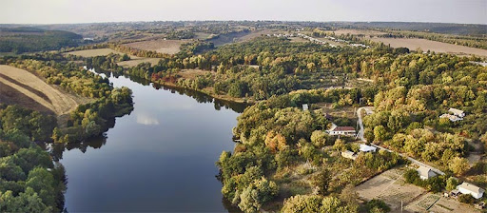
Бій У лютому 1709 року між Козіївкою і Городнем відбувся бій між загонами шведської та російської армій. У цьому бою шведським загарбникам було завдано відчутного удару. У помсту за допомогу, яка надавалась козіївцями російським військам, шведи розграбували і спалили село.

Slide 4
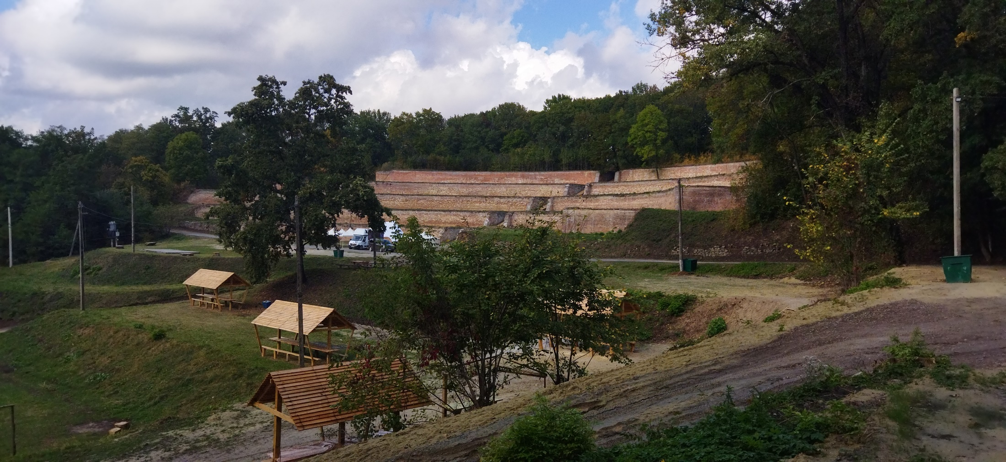
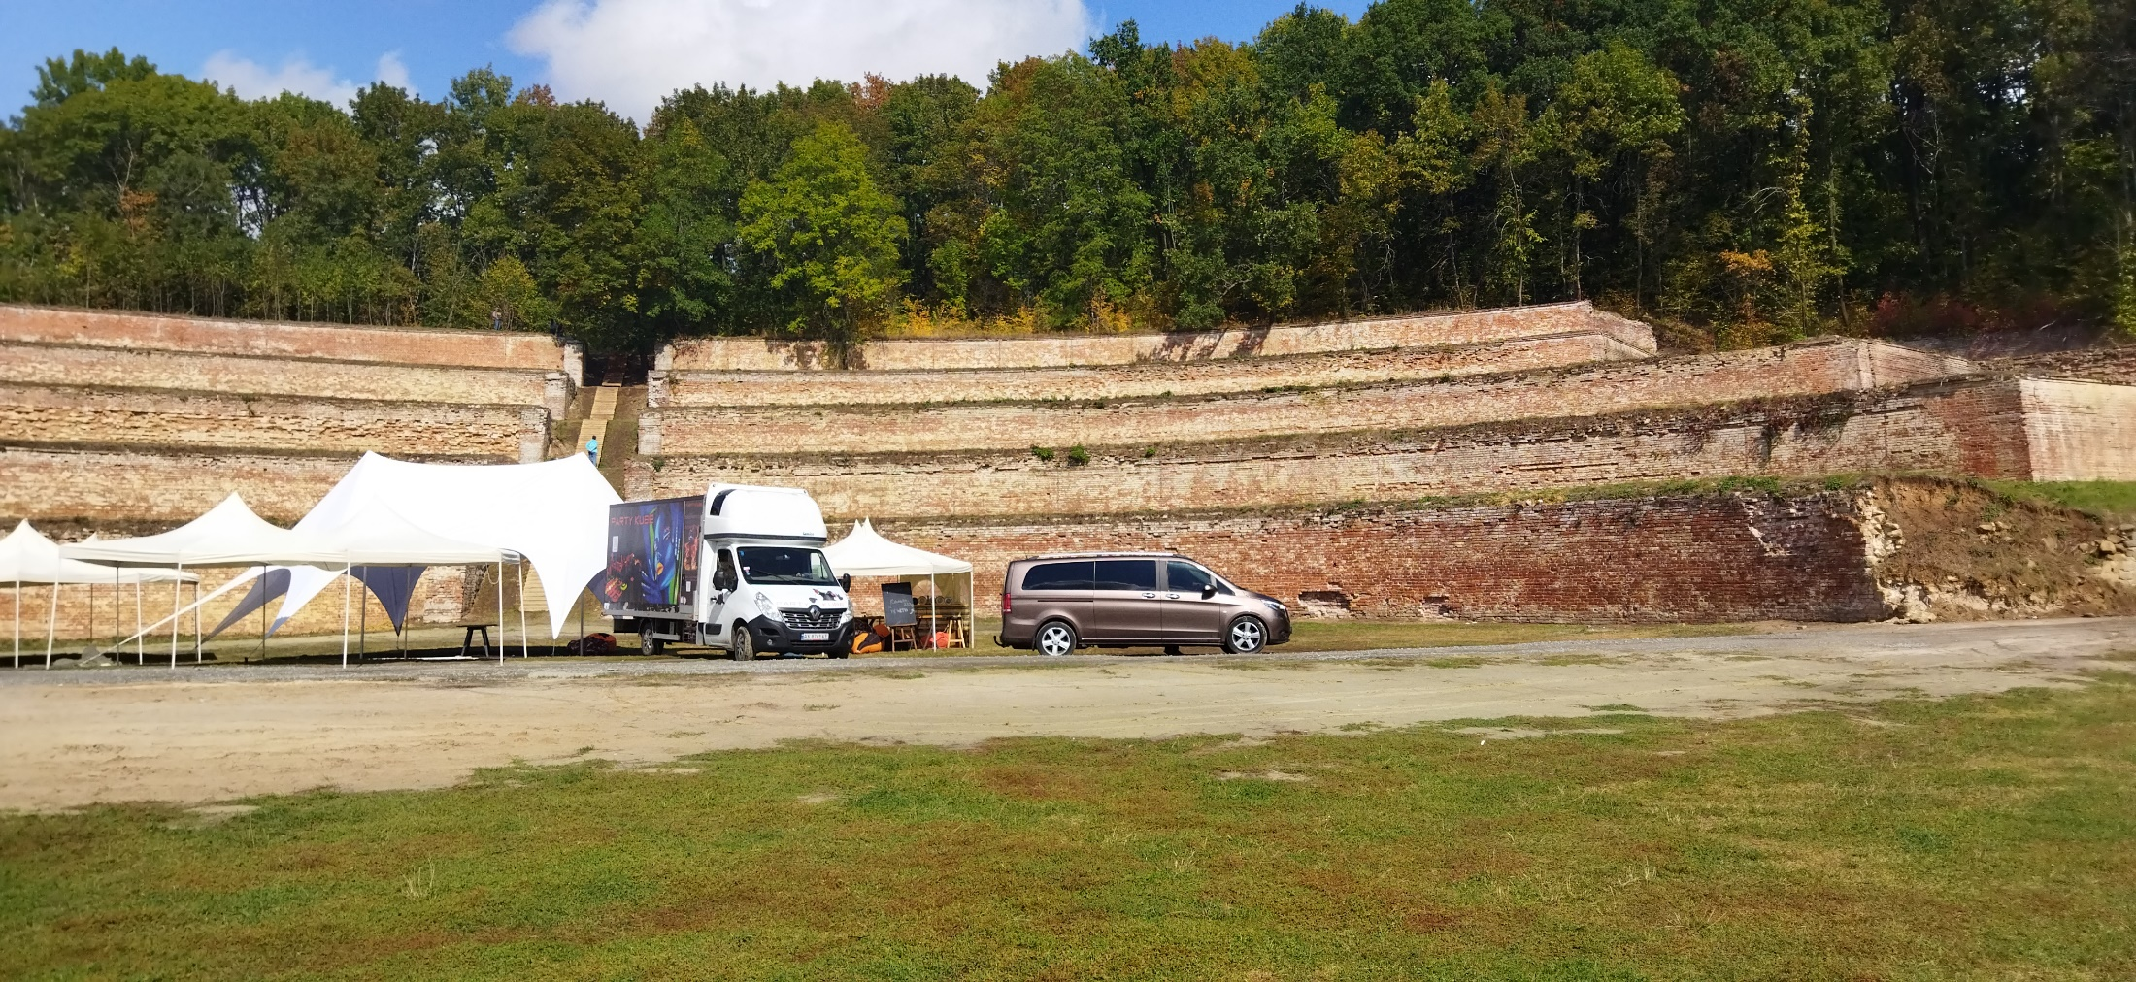
Неподалік від нашого села знаходиться видатна пам'ятка культури - Співочі тераси. «Співочими терасами» називають незвичайний фруктовий сад у вигляді великого амфітеатру. Цей амфітеатр під відкритим небом відомий своїми унікальними акустичними властивостями. Особливий стереоефект звучання досягається завдяки дренажним трубам різного діаметру, що приховані у цегельній кладці. Замовник цього об’єкта – багатий цукрозаводчик та меценат Павлао Іванович Харитоненко. Якраз із ним і пов’язують найбільш популярні версії створення терас.
Співочі тераси

Slide 5
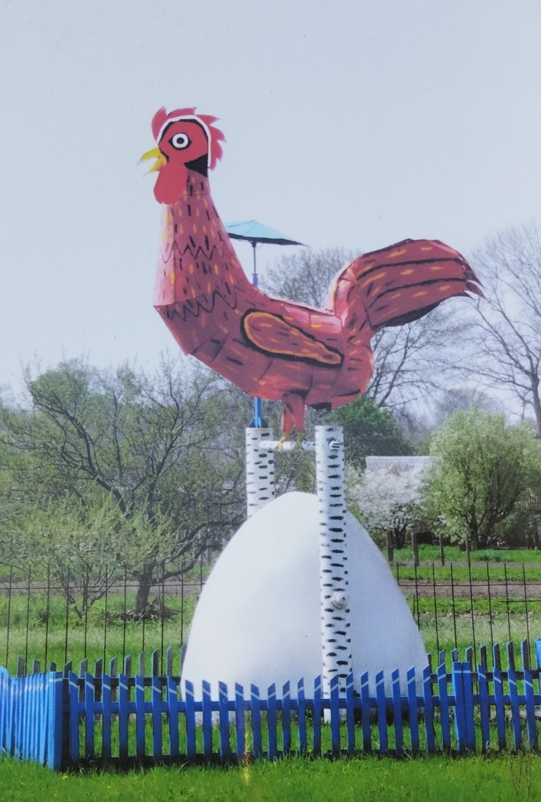
При в‘їзді в село збудований колодязь у вигляді яйця, над яким стоїть півень. Цю споруду було зроблено на честь великої птахоферми, що налічувала у радянські часи до 2000-3000 птахів і де працювало багато людей.

Slide 6
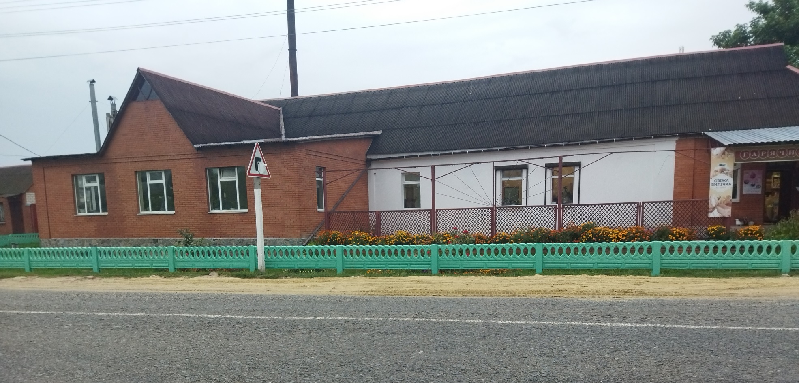
Хлібопекарня У Козіївській хлібопекарні випікають смачний хліб, який розвозять по колишньому Краснокутському районі та в м. Богодухів. Також виготовляють смачні тістечка, торти, булочки і т. ін. Тому ця пекарня славиться своїми хлібобулочними виробами.

Slide 7
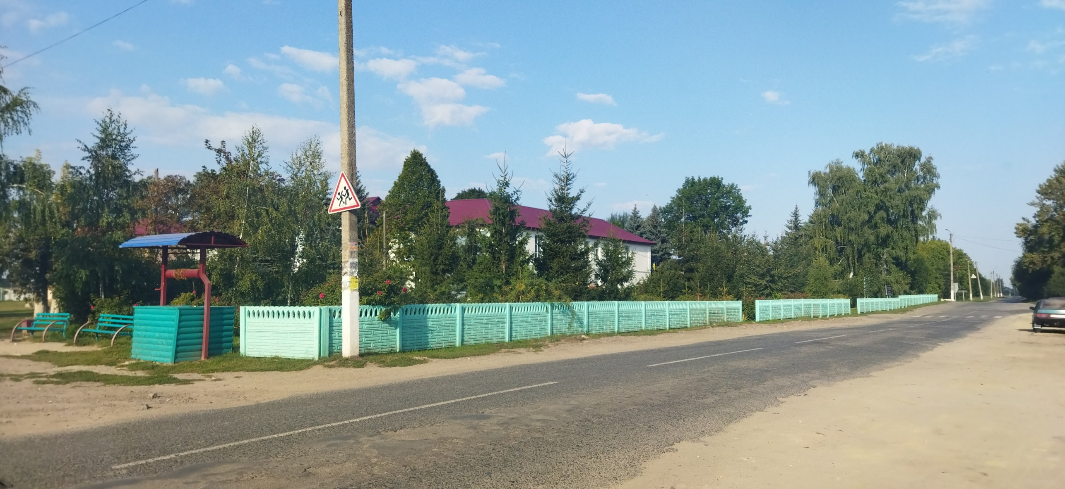
Отже, приїжджайте до нашого села, щоб побачити видатні культурні пам’ятки, а також посмакувати нашими хлібобулочними виробами.
Козіївська школа

Slide 8
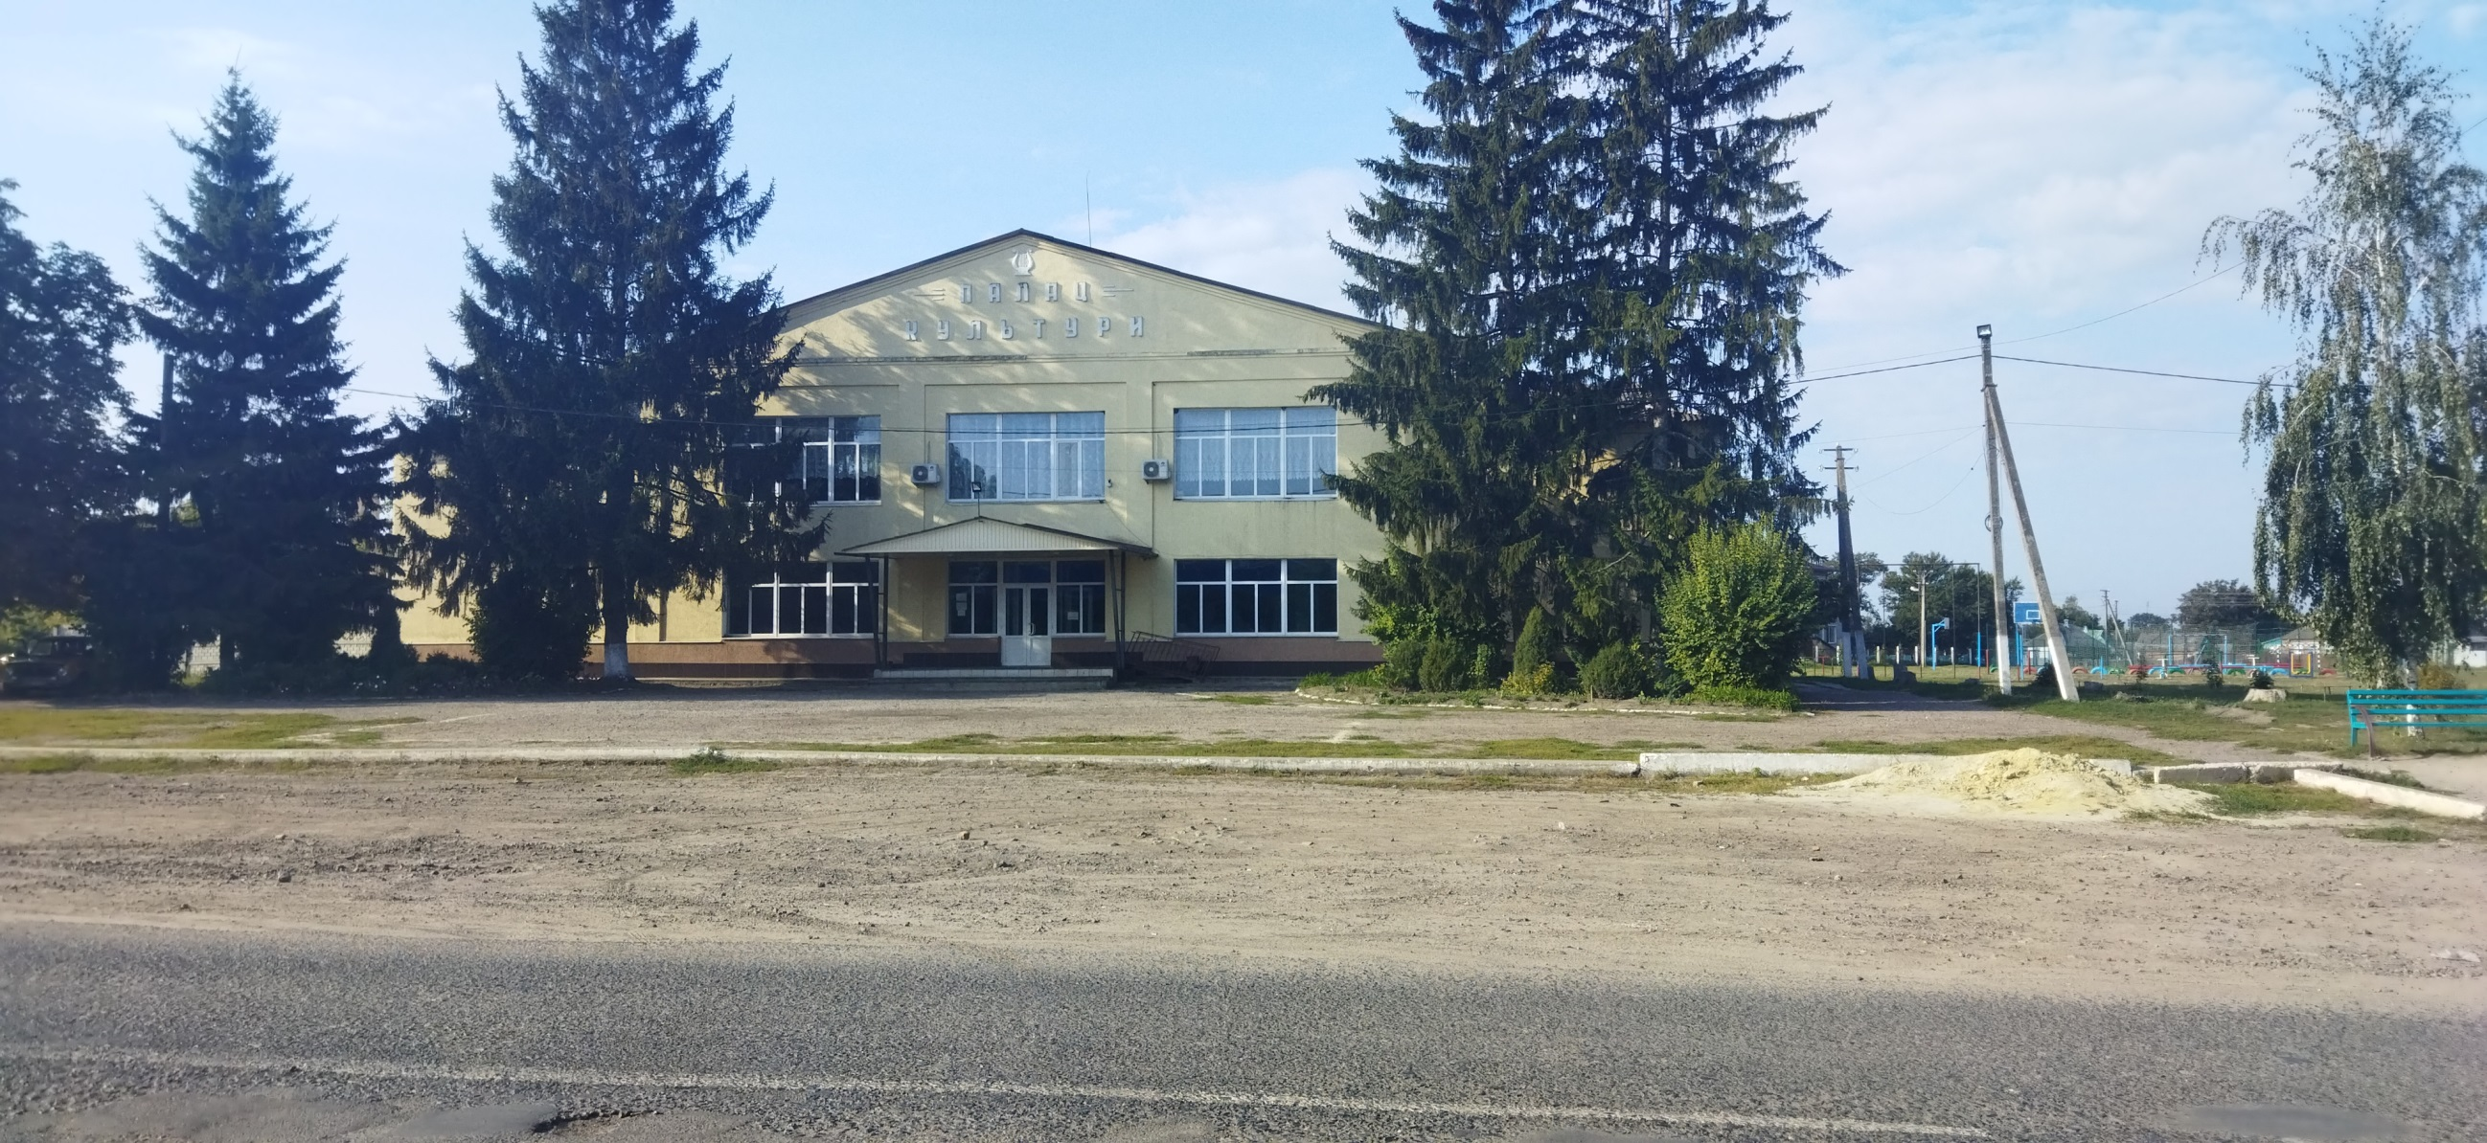
ДЯКУЮ ЗА УВАГУ!!!
Палац культури

